Slide 1
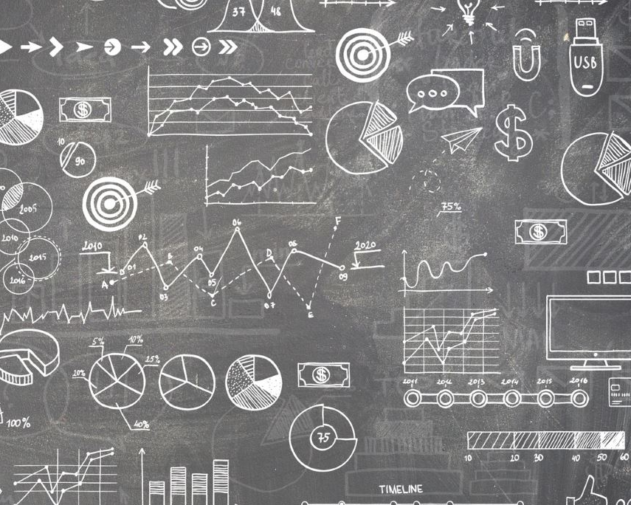
PISA 2022
Competencia matemática
PARTE 2
República Dominicana

Slide 2

INSTRUCCIONES PARA EL DOCENTE PARA TRABAJAR CON EL MATERIAL EN CLASE CON SUS ALUMNOS:
1: PRESENTE LA DIAPOSITIVA CON EL ESTÍMULO Y LA PREGUNTA A TODOS LOS ESTUDIANTES
2: PIDA A LOS ESTUDIANTES QUE SE CENTREN EN EL ESTÍMULO (PANTALLA DE LA DERECHA)
3: PIDA A LOS ESTUDIANTES QUE LEAN LA PREGUNTA CON MUCHA ATENCIÓN (PANTALLA DE LA IZQUIERDA)
4: DEJE UN TIEMPO RAZONABLE
5. PREGUNTE A LOS ESTUDIANTES CUÁLES SON LOS ELEMENTOS CLAVE DE LA PREGUNTA (AYÚDELES CON LA RESPUESTA)
6. PREGUNTE A LOS ESTUDIANTES QUÉ ESTRATEGIA SIGUEN PARA RESPONDER LA PREGUNTA
7. AYÚDELES A IDENTIFICAR LA ESTRATEGIA CORRECTA
8. DEBATAN EN GRUPO SOBRE LA RESPUESTA CORRECTA
9. VISUALICEN LA SIGUIENTE DIAPOSITIVA CON LA SOLUCIÓN

Slide 3
RECUERDA:
LEE LA PREGUNTA Y EL ESTÍMULO CON MUCHA ATENCIÓN, NO TENGAS PRISA
TÓMATE TU TIEMPO PARA PENSAR Y RESPONDER
ESFUÉRZATE PARA RESPONDER LO MEJOR POSIBLE
INTENTA SIEMPRE DAR UNA RESPUESTA AUNQUE NO LA TENGAS CLARA
REVISA TUS RESPUESTAS
IMPORTANTE: EN PISA MUCHAS VECES NO HAY RESPUESTAS CORRECTAS O INCORRECTAS, DEPENDE DE CÓMO ARGUMENTES TU RESPUESTA SE PUEDE PUNTUAR CON UNA PUNTUACIÓN MÁXIMA O PARCIAL
INSTRUCCIONES PARA LOS ESTUDIANTES:
CUANDO TU PROFESOR/A TE MUESTRA LA PANTALLA CON LA PREGUNTA:
1: CÉNTRATE EN EL ESTÍMULO (PANTALLA DE LA DERECHA)
2: LEE LA PREGUNTA CON MUCHA ATENCIÓN (PANTALLA DE LA IZQUIERDA)
3: TÓMATE TU TIEMPO PARA PENSAR EN LOS ELEMENTOS CLAVE DE LA PREGUNTA
4. PIENSA EN LA ESTRATEGIA A SEGUIR PARA RESPONDER A LA PREGUNTA
5. FORMULA TU RESPUESTA
6. DEBATE CON TUS COMPAÑEROS SOBRE LA ESTRATEGIA DE RESPUESTA Y SOBRE LA RESPUESTA CORRECTA
7. VISUALIZA LA SIGUIENTE DIAPOSITIVA CON LA SOLUCIÓN

Slide 4
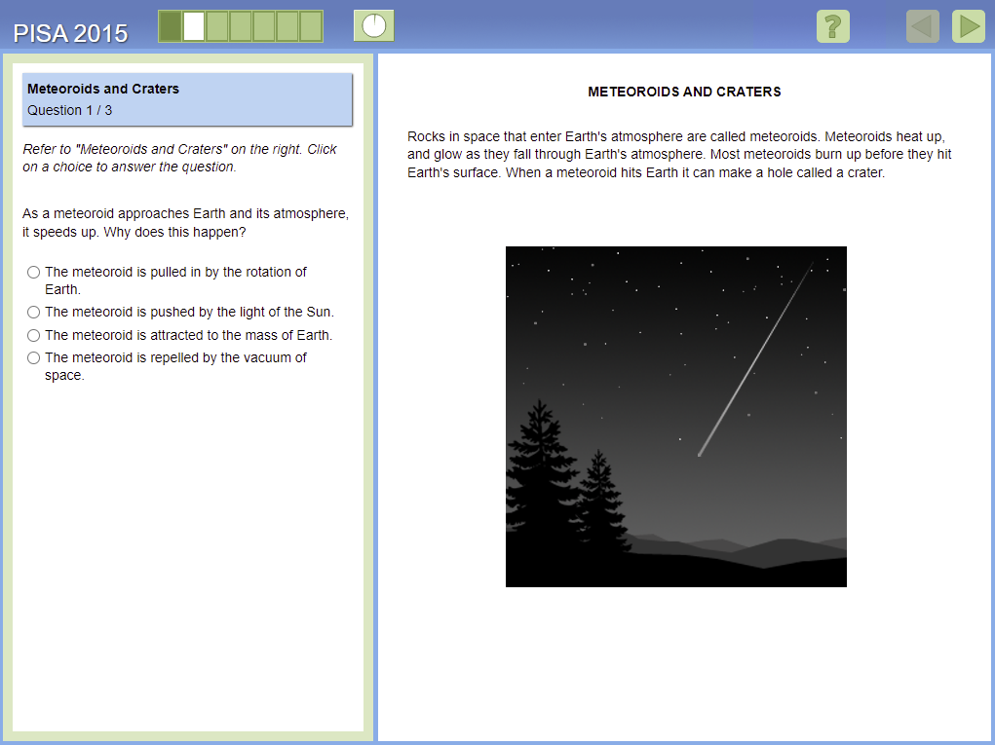
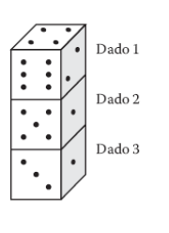
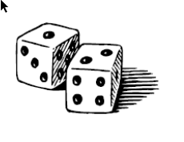
PISA 2022
Dados
Pregunta 1 / 2
Abajo, hay un dibujo de dos dados.
Los dados son cubos con un sistema especial de numeración en los que se aplica la siguiente regla:
El número total de puntos en dos caras opuestas es
siempre siete.
A continuación se pueden ver tres dados colocados uno encima del otro. El dado 1 tiene cuatro puntos en la cara de arriba.
¿Cuántos puntos hay en total en las cinco caras horizontales que no se pueden ver (cara de abajo del dado 1, caras de arriba
y de abajo de los dados 2 y 3)?

Slide 5
Dados
Pregunta 1 / 2
Formular
Contenido Espacio y forma, contexto Personal
1 | Leer y visualizar con mucha atención las caras de un dado, recordar que las dos caras opuestas suman 7.
2 | Localizar las caras opuestas a las que te piden y restar la cara del dado que sabes.
3 | Identificar visualmente todas las caras del dado y detectar cuales son las que faltan.
1 punto
17

Slide 6
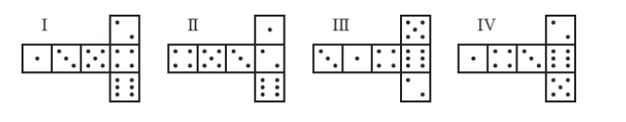
PISA 2022
Dados
Pregunta 2 / 2
Abajo, hay un dibujo de dos dados.
Los dados son cubos con un sistema especial de numeración en los que se aplica la siguiente regla:
El número total de puntos en dos caras opuestas es
siempre siete.
Puedes construir un dado sencillo cortando, doblando y pegando cartón. Estos dados
se pueden hacer de muchas maneras. En el dibujo siguiente puedes ver cuatro recortes que se pueden utilizar para hacer cubos, con puntos en las caras.
¿Cuál de las siguientes figuras se puede doblar para formar un cubo que cumpla la
regla de que la suma de caras opuestas sea 7?
Para cada figura, selecciona Sí o No en la tabla de abajo.
Forma | ¿ Cumple la regla de que la suma de los puntos de las caras opuestas es 7 ?
I | Sí No
II | Sí No
III | Sí No
IV | Sí No

Slide 7
Dados
Pregunta 2 / 2
Formular
Contenido Espacio y forma, contexto Personal
1 | Leer la pregunta con mucha atención.
2 | Localizar y visualizar detenidamente las figuras (I,II,III y IV).
3 | Identificar las formas.
4 | Comprender la tabla (la primera columna indica el número de la forma), señalar en la segunda columna Sí o No, según corresponda.
1 punto
No
Sí
Sí
No
en este orden.

Slide 8
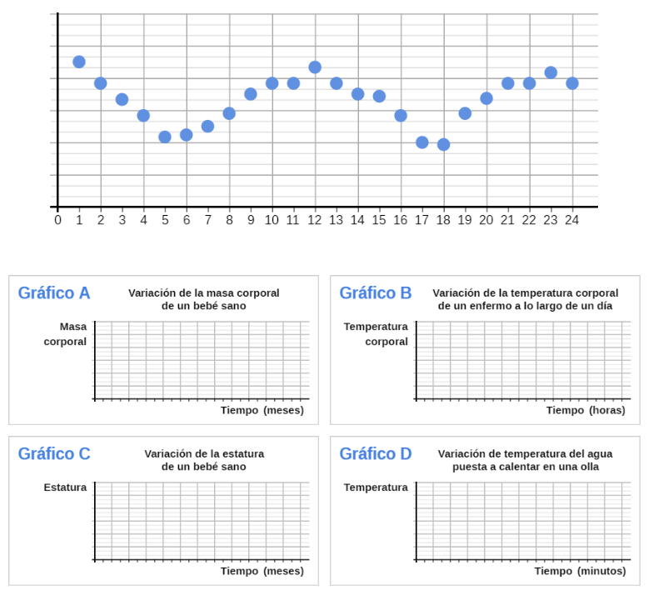
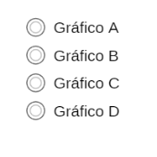
PISA 2022
Gráficos
Pregunta 1 / 2
Este gráfico no tiene título, ni etiquetas en los ejes
Consulta los gráficos de la derecha. Haz clic en una alternativa para responder la pregunta.
¿Qué título de gráfico y etiquetas de ejes encajan mejor con los datos del gráfico de la derecha?

Slide 9
Gráficos
Pregunta 1 / 2
Interpretar
Contenido Cambio y relaciones, contexto Científico
1 | Leer el estímulo y la pregunta con mucha atención y centrarse en los elementos clave sobre los que está formulada (etiquetas de ejes).
2 | Visualizar los gráficos que se muestran (Gráfico A, Gráfico B, Gráfico C y Gráfico D) .
3 | Identificar las variables que más se ajustan para los datos facilitados.
4 | Señalar la respuesta que se considere más adecuada.
1 punto
B

Slide 10
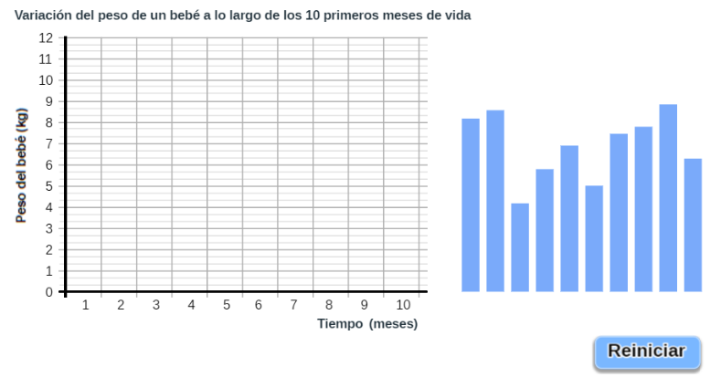
PISA 2022
Gráficos
Pregunta 2 / 2
Los datos sobre el peso de un bebé se han registrado durante los 10 primeros meses de vida del bebé.
El bebé está sano y se desarrolla con normalidad.
El diagrama de abajo muestra un conjunto de ejes etiquetados.
Las barras de la derecha del diagrama representan el peso registrado del bebé en cada mes, pero no están en el orden correcto.
Utiliza la función de arrastrar y soltar para responder a la pregunta.
Arrastra y coloca cada una de las barras sobre el eje Tiempo (meses) para señalar cómo ha variado el peso del bebé a lo largo de los 10 meses.

Slide 11
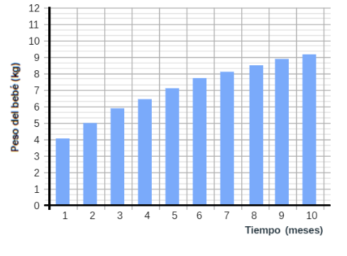
Gráficos
Pregunta 2 / 2
Interpretar
Contenido Cambio y relaciones, contexto Científico
1 | Leer la pregunta con mucha atención y centrarse en los elementos clave sobre los que está formulada (elemento 1: Peso del bebé (kg); elemento 2: Tiempo (meses)).
2 | Identificar las barras para ordenar. Prestando atención al estímulo. El bebe se desarrolla con normalidad, por tanto lo esperable es que vaya aumentando progresivamente de peso a lo largo de los meses. Localizar el eje que corresponde a meses y el eje que corresponde a peso.
3 | Pinchar y arrastrar con el ratón las barras del gráfico y situarlas dentro del gráfico para que tengan sentido de acuerdo con el enunciado.
4 | Pulsar el botón de reiniciar si se cometen errores.
1 punto

Slide 12
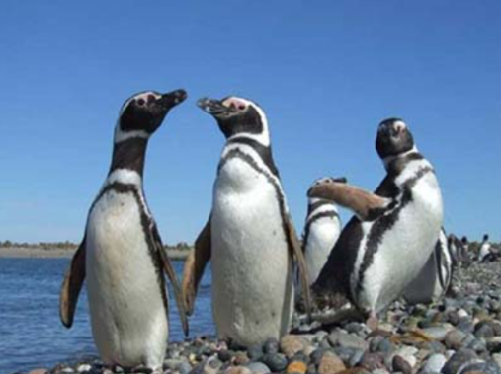
PISA 2022
Pingüinos
Pregunta 1 / 2
El fotógrafo de animales Jean Baptiste realizó una expedición
de un año de duración y sacó numerosas fotos de pingüinos y
sus polluelos.
Se interesó especialmente por el aumento de tamaño de
distintas colonias de pingüinos.
Normalmente, una pareja de pingüinos pone dos huevos al año.
Por lo general, el polluelo del mayor de los dos huevos es el único que sobrevive.
En el caso de los pingüinos de penacho amarillo, el primer huevo pesa aproximadamente 78 g y el segundo huevo pesa aproximadamente 110 g.
Aproximadamente, ¿en qué porcentaje es más pesado el segundo huevo que el primer huevo?
 | 29 %
 | 32 %
 | 41 %
 | 71 %

Slide 13
Pingüinos
Pregunta 1 / 2
Emplear
Contenido Cantidad, contexto Científico
1 | Leer el estímulo y la pregunta con mucha atención.
2 | Identificar los datos facilitados (78g y 110g).
3 | Realizar los cálculos oportunos. Para calcular el porcentaje, hay que dividir 78/110.
4 | Seleccionar la respuesta.
1 punto
C

Slide 14
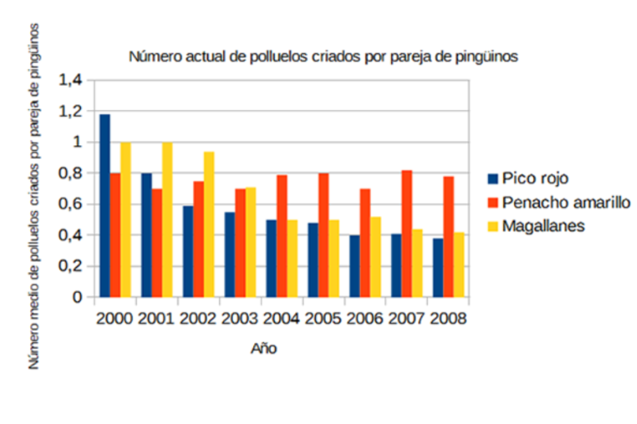
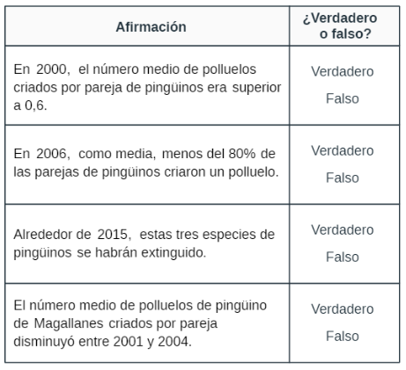
PISA 2022
Pingüinos
Pregunta 2 / 2
De vuelta a casa tras el viaje, Jean Baptiste echa un vistazo en Internet para ver cuántos polluelos cría una pareja de pingüinos como media.
Encuentra el siguiente gráfico de barras correspondiente a tres especies de pingüinos: de pico rojo, de penacho amarillo y de Magallanes.
Según el gráfico ¿son los siguientes enunciados sobre estas tres especies de
pingüinos verdaderos o falsos?
Selecciona «Verdadero» o «Falso» según corresponda a cada enunciado.

Slide 15
Pingüinos
Pregunta 2 / 2
Interpretar y evaluar
Contenido Incertidumbre y datos, contexto Científico
1 | Leer la pregunta con mucha atención, visualizar el gráfico. Identificar los datos que se facilitan. Elemento 1 (Número medio de polluelos) y el elemento 2 (Año).
2 | En el eje de ordenadas o eje Y encontrar el elemento 1. En el eje de abscisas o eje X encontrar el elemento 2.
3 | Leer y comprender con atención los enunciados reflexionando y buscando en el gráfico la información que permita comprender si es verdadero o falso.
4 | Seleccionar Verdadero o Falso en cada fila según las reflexiones y comprobaciones previas.
1 punto
Verdadero
Verdadero
Falso
Verdadero
en ese orden.

Slide 16
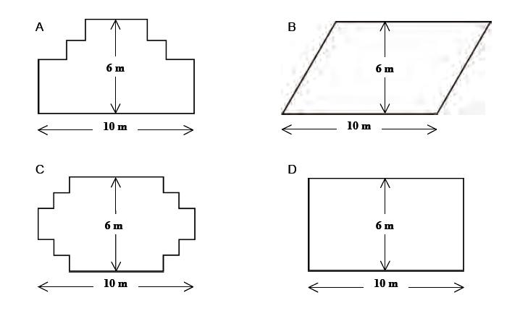
PISA 2022
El Carpintero
Pregunta 1 / 1
Un carpintero tiene la madera necesaria para hacer una cerca de 32 metros de largo y quiere colocarla alrededor de un jardín. Está considerando los siguientes diseños para este jardín.
Señala Sí o No para cada diseño, dependiendo si se puede realizar con la cerca de 32 metros.
Diseño del jardín Usando este diseño, ¿se puede realizar con 32 metros de cerca?
  Diseño A Sí / No
  Diseño B Sí / No
  Diseño C Sí / No
  Diseño D Sí / No

Slide 17
El Carpintero
Pregunta 1 / 1
Interpretar y evaluar
Contenido Espacio y forma
Contexto Profesional/Educativo
1 | Leer la pregunta con mucha atención, visualizar las figuras (A, B, C y D).
2 | Buscar semejanzas y diferencias a partir del análisis y reconocimiento de las formas en las representaciones dadas en el estímulo.
3 | Comprender el problema.
4 | Realiza cálculos y buscar la estrategia para resolverlo.
1 punto
Sí
No
Sí
Sí
en ese orden.

Slide 18
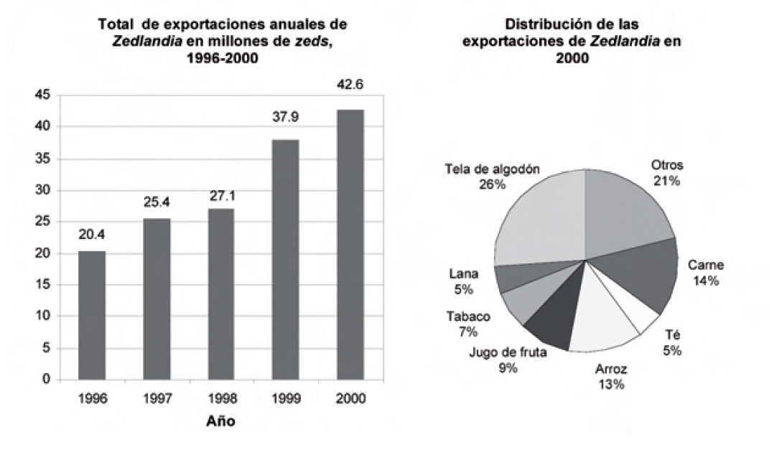
PISA 2022
Exportaciones
Pregunta 1 / 2
En las gráficas siguientes se muestra información sobre las exportaciones de Zedlandia, un país que utiliza el zed como moneda.
¿Cuál es el valor total (en millones de zeds) de las exportaciones de Zedlandia en 1998?
Respuesta:

Slide 19
Exportaciones
Pregunta 1 / 2
Interpretar y evaluar
Contenido Incertidumbre y datos; Contexto Social
1 | Identificar y distinguir los ejes en la gráfica. Centrar la atención en el gráfico que corresponda según lo que pregunta el enunciado (el de barras ya que es el que habla de zeds).
2 | Relacionar el eje horizontal (años) y el eje vertical (millones de zeds).
3 | Comprender la gráfica e indicar el valor para resolverlo (tercera barra).
1 punto
27.1 millones de zeds
27 100 000
27.1
(no se requiere la unidad).

Slide 20
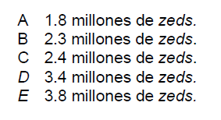
PISA 2022
Exportaciones
Pregunta 2 / 2
En las gráficas siguientes se muestra información sobre las exportaciones de Zedlandia, un país que utiliza el zed como moneda.
¿Cuál fue el valor del jugo de fruta que exportó Zedlandia en 2000?
Selecciona tu respuesta:

Slide 21
Exportaciones
Pregunta 2 / 2
Interpretar y evaluar
Contenido Incertidumbre y datos; Contexto Social
1 | Leer la pregunta con mucha atención, visualizar ambos gráficos, entender qué es lo que representa cada uno. Identificar los elementos clave en la pregunta: elemento 1: jugo de fruta y elemento 2: año.
2 | Centrar la atención en el gráfico de sectores y extraer información en relación al elemento 1 (9%). Centrar la atención en el gráfico de barras y extraer información en relación al elemento 2 relacionando el eje horizontal (años) y el eje vertical (millones de zeds): 42.6.
3 | Realizar los cálculos para obtener la respuesta.
1 punto
E 3.8 millones de zeds.

Slide 22
PISA 2022
Caminar
Pregunta 1 / 2
La foto muestra las huellas del caminar de un hombre. El tamaño de cada paso P es la distancia entre los talones de dos huellas consecutivas.
Para los hombres, la fórmula = 140 , nos da una relación aproximada entre n y P donde,
n = número de pasos por minuto y
P = el tamaño del paso en metros
Si aplicamos la fórmula a Héctor que da 70 pasos por minuto, ¿cuál es el tamaño de los pasos de Héctor?
Escribe tus operaciones:
n
P

Slide 23
Caminar
Pregunta 1 / 2
Emplear
Contenido Cambios y relaciones;
Contexto Personal
1 | Leer el estímulo y la pregunta con mucha atención, interpretar la información facilitada.
2 | Sustituir los datos que facilita el enunciado.
3 | Realizar las operaciones necesarias.
1 punto
0.5 m ó 50 cm, 1/2 (no es necesario especificar las unidades).
70/p = 140 ; 70 = 140p;
p= 0.5
70/140

Slide 24
PISA 2022
Caminar
Pregunta 2 / 2
La foto muestra las huellas del caminar de un hombre. El tamaño de cada paso P es la distancia entre los talones de dos huellas consecutivas.
Para los hombres, la fórmula = 140 , nos da una relación aproximada entre n y P donde,
n = número de pasos por minuto y
P = el tamaño del paso en metros
Bernardo sabe que el tamaño de su paso es de 0.80 metros. La fórmula se ajusta al caminado de Bernardo.
Calcula la velocidad a la que camina Bernardo en metros por minuto y kilómetros por hora.
Escribe tus operaciones:
n
P

Slide 25
Caminar
Pregunta 1 / 2
Emplear
Contenido Cambios y relaciones;
Contexto Personal
1 | Leer el estímulo y la pregunta con mucha atención, interpretar la información facilitada.
2 | Sustituir los datos que facilita el enunciado.
3 | Realizar las operaciones necesarias.
4 | Convertir los resultados a m/min y km/h.
3 puntos
Respuestas correctas (no es necesario especificar las unidades) para
m/min y km/h: n = 140 x 0.80 = 112.

Slide 26
Caminar
Pregunta 1/2
Ejemplos de respuesta
Emplear
Contenido Cambios y relaciones;
Contexto Personal
3 | Su velocidad es de 89.6 metros por minuto. De modo que su velocidad es 5.38 o 5.4 km/h. Se debe conceder código 31 si se dan las dos respuestas correctas (89.6 y 5.4), se muestren los cálculos o no. Téngase en cuenta que los errores debidos al redondeo son aceptables. Por ejemplo, 90 metros por minuto y 5.3 km/h (89 × 60) son aceptables. 89.6; 5.4. / 90; 5.376 km/h. 89.8; 5376 m/hora [téngase en cuenta que si la segunda respuesta se da sin unidades, debe aplicarse el código 2].
2 | Responde como en el caso del código 3 pero falla al multiplicar por 0.80 para convertir de pasos por minuto a metros por minuto. Por ejemplo, su velocidad es 112 metros por minuto y 6.72 km/h. / 12; 6.72 km/h
2 | La velocidad en metros por minuto es correcta (89.6 metros por minuto) pero la conversión a kilómetros por hora es incorrecta o falta. 89.6 m/min, 8960 km/h. 89.6; 5376 / 89.6; 53.76 89.6; 0.087 km/h / 89.6; 1.49 km/h
2 | Método correcto (descrito explícitamente) con errores menores de cálculo que no están cubiertos por los códigos 21 y 22. Sin respuestas correctas. n = 140×0.8 = 1120; 1120×0.8 = 896. Camina 896 m/min; 53.76km/h. n = 140×0.8 = 116; 116×0.8 =92.8. 92.8 m/min 92.8 m/min→5.57km/h.
2 | Solo se da 5.4 km/h, pero no 89.6 m/min (no se muestran los cálculos intermedios). 5.4 / 5.376 km/h / 5376 m/h
1 | n = 140×0.80 = 112. No se muestra el trabajo posterior o es incorrecto a partir de este punto. 112. n = 112; 0.112 km/h n = 112; 1120 km/h 112 m/min. 504 km/h
3 puntos
Respuestas correctas (no es necesario especificar las unidades) para
m/min y km/h: n = 140 x 0.80 = 112.
Camina por minuto 112 × 0.80 m = 89.6 m.

